Slide 1

Bemoedigingswoord
Vaderdag
Cindyrella Kartoredjo-Kasanpawiro
EWMI
21 – 6 – 2026

Slide 2
Vaderdag!
Initiatief door Sanora Smart Dodd
Verloor haar moeder op 16 jarige leeftijd
Opgevoed door haar vader
In 1909 een kerkelijke ceremonie op Moederdag waar moeders werden geëerd.
Zij vond dat vaders ook geëerd moesten worden.
Eerste vaderdag werd gevierd op 19 juni 1910.

Slide 3
Belang van vaderschap in de Bijbel
Efeziers 6:4
En gij, vaders, verbittert uw kinderen niet, maar voedt hen op in de tucht en in de terechtwijzing des Heren (NBG51)

Slide 4
Belang van vaderschap in de Bijbel
Efeziers 6:4
En gij vaders, verwekt uw kinderen niet tot toorn, maar voedt hen op in de lering en vermaning des Heeren.
(SV)

Slide 5

Context
Brief wordt geschreven door Paulus aan de christenen in de stad Efeze en omliggende gebieden.
Efeze – is het huidige Turkije
Tempel van godin Artemis

Slide 6
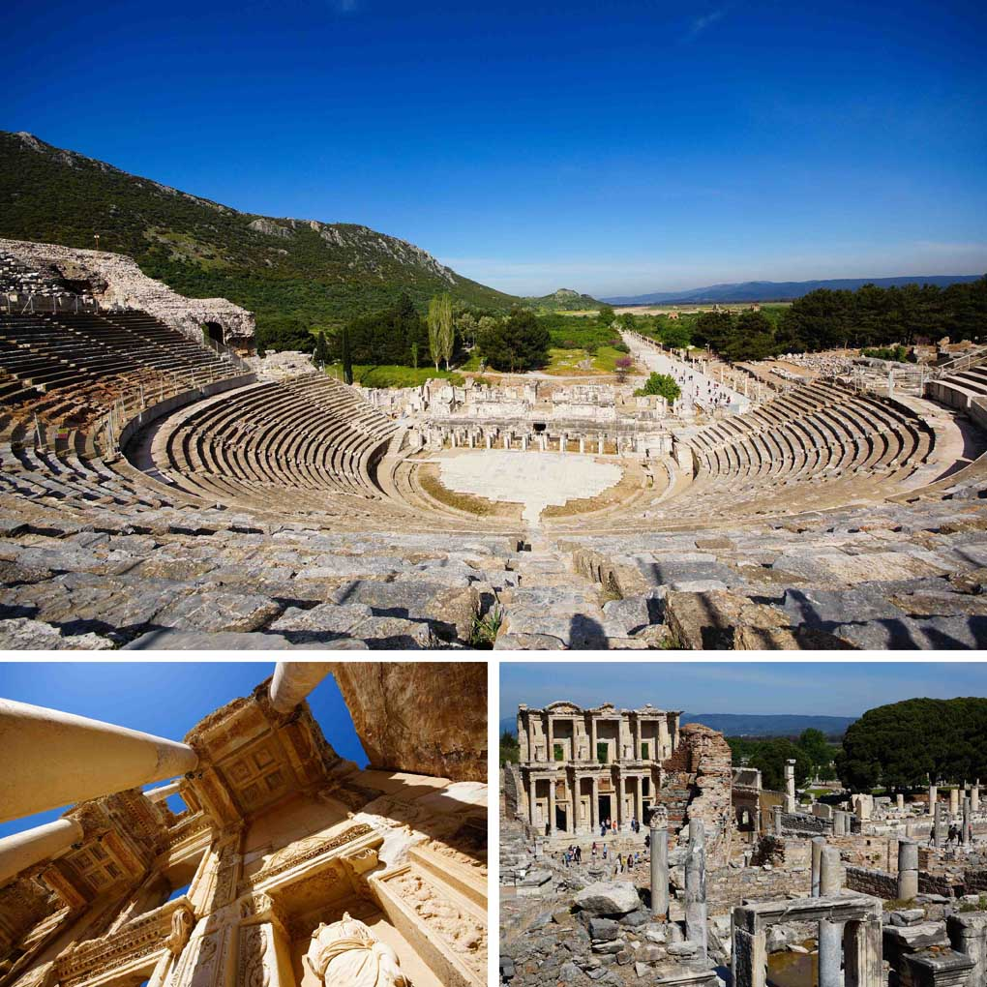
Context
Theater van Efeze:
Ongeveer 24.000 mensen
Politieke en religieuze bijeenkomsten
Volksopstand tegen Paulus
Etc…

Slide 7
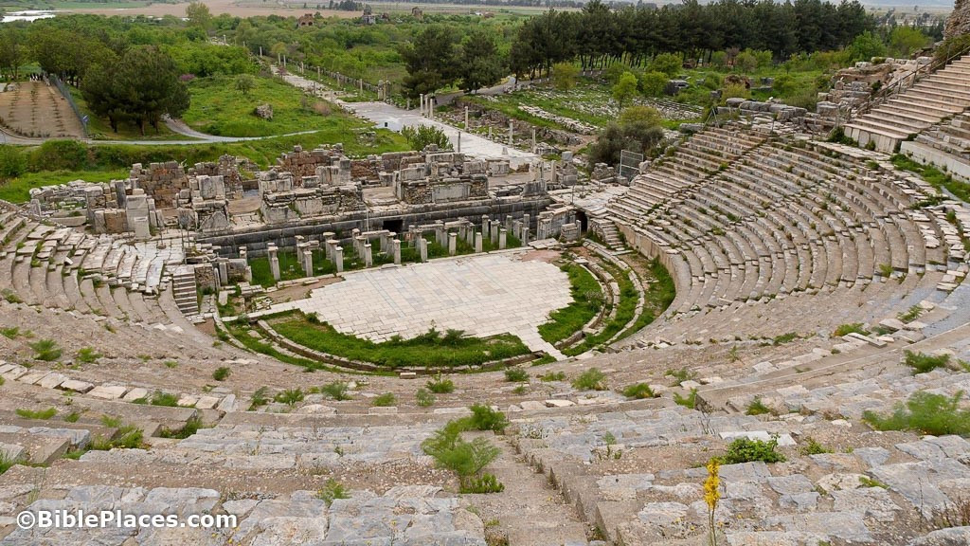
Context
Inwoners waren meer Grieken, Romeinen en kleine groep Joden.
Paulus evangeliseerde in Efeze. Velen bekeerden zich.
Er ontstond een christelijke gemeente.
Zilversmeden waren woedend, want de handel in beeldjes van Artemis en de tempel nam af.

Slide 8
Context
Paulus schreef in hoofdstuk 4-6 meer over hoe volgelingen van Jezus zich moeten gedragen.
Van oude mens naar nieuwe mens.
Hij gaat over tot christelijk huishouden en relaties:
  Man en vrouw
  Ouders en kinderen
  Slaven en heren
Efeziers 6:4 specifiek gericht naar de vaders

Slide 9
Vader
Definitie: man met een nageslacht;
man die een kind heeft verwekt.
Vader kan 2 dimensies omvatten:
1. biologische band (erfelijk)
2. relationele band (opvoeding en emotionele verbinding)

Slide 10
Verbittert uw kinderen NIET
Verbitterd → Grieks “parorgizo”: boos worden, woedend maken
Niet onredelijk straffen
Niet onrechtvaaridg of ontmoedigend
Opvoeding mag het kind niet verbitteren
Straf zodanig, dat het kind u blijft vertrouwen en liefhebben.
Ouder dient zijn eigen temperament te beheersen bij het straffen.

Slide 11
MAAR voedt hen op in de tucht en in de terechtwijzing des Heren
MAAR → tegenstelling
Wat moet je dus wel doen?
Tucht: discipline, aanleren van gehoorzaamheid, naleven van regels
Terechtwijzing: correctie, vermaning
Vermaning → Grieks nouthesia betekent “in herinnering brengen”
Corrigeren vanuit Gods liefde en Gods Woord
Het doel van de opvoeding is niet alleen goed gedrag, maar het stimuleren van een leven met God.

Slide 12

Hoe voedt je hen op in de leer van de Heer?
Enkele manieren:
Leren over de Here Jezus
Naar de kinderclub
sturen
3. Hen begeleiden
4. Het goede voorbeeld te geven
5. God bidden om hulp

Slide 13
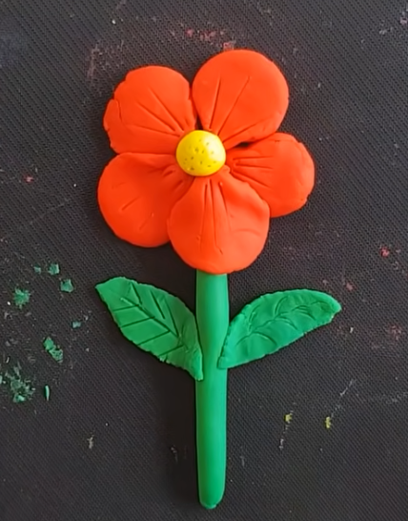

Slide 14
Fysieke en mentale gezondheid
Optijd naar de dokter gaan
Voldoende rusten
Goed en gezond eten
Filippenzen 4:6 Weest in geen ding bezorgd, maar laat uw begeerten in alles door bidden en smeken, met dankzegging, bekend worden bij God.

Slide 15
Conclusie
God roept specifiek de vaders op om hun kinderen te corrigeren en te vermanen, zodanig dat ze gevormd worden in lijn met Gods wil
Geen enkel ouder is perfect
Christus geeft genade aan hen die tekortschieten
Door Gods hulp kunnen vaders een zegen zijn voor hun kinderen

Slide 16
God zegene u!

